Slide 1
材料：毛泽东曾对一位来访的外国同志说：“……1927年，老蒋够厉害啦！他把我们像鸡蛋一样地摔在地上。可他没想到，当时国外的许多智者也没想到，我们还会孵出小鸡来！”
1、回答：“把我们像鸡蛋一样地摔在地上”指什么历史事实？
1927年大革命失败，国民党反动派大肆屠杀共产党人和革命群众，中国革命面临严重危机。
2、他又说“我们还会孵出小鸡来”，是如何孵出小鸡来的？中国共产党是如何摆脱革命危机，使民主革命重新走向高潮的呢？

Slide 2
必修一第四单元第15课
国共的十年对峙
(1927---1937)
1.理解八七会议的背景和内容、工农武装割据理论；
2.识记红军长征的原因和经过、遵义会议的内容和意义。

Slide 3
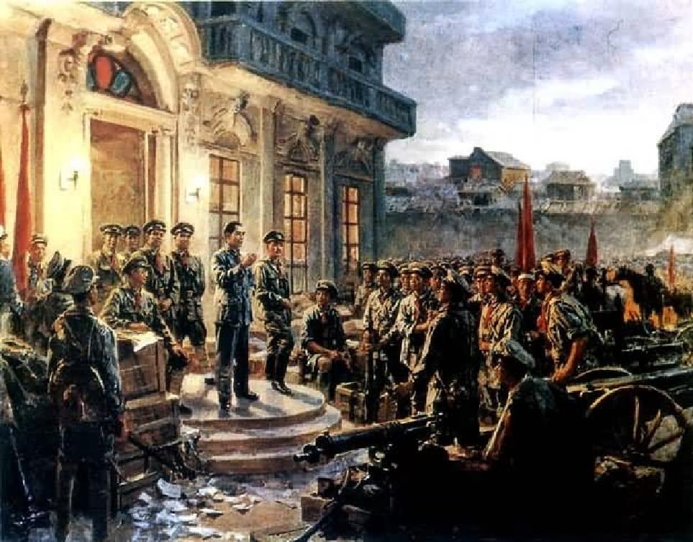
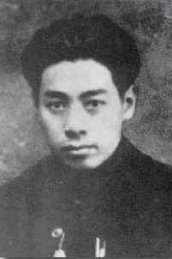
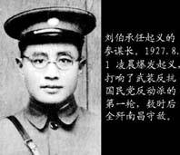
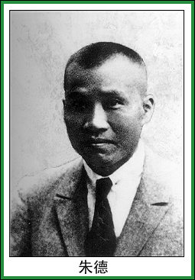
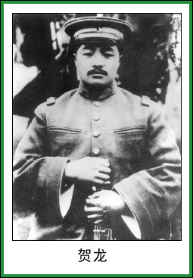
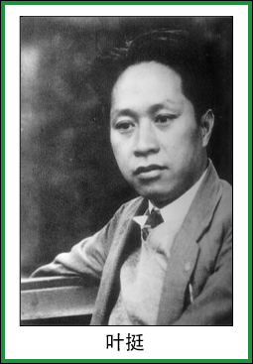
一、南昌起义
1、背景：
1）大革命失败的惨痛教训，认识到掌握军队的重要性
2）共产党掌握一部分武装力量
3）南昌附近敌人兵力薄弱
2、时间、领导人：
1927.8.1
周恩来、贺龙
3、经过：
南昌起义，南下受阻，兵分两路。
4、意义：
打响武装反抗国民党反动统治的第一枪，标志着中国共产党独立领导武装斗争、创建人民军队和武装夺取政权的开始。
贺龙
刘伯承
周恩来
八一南昌起义

Slide 4
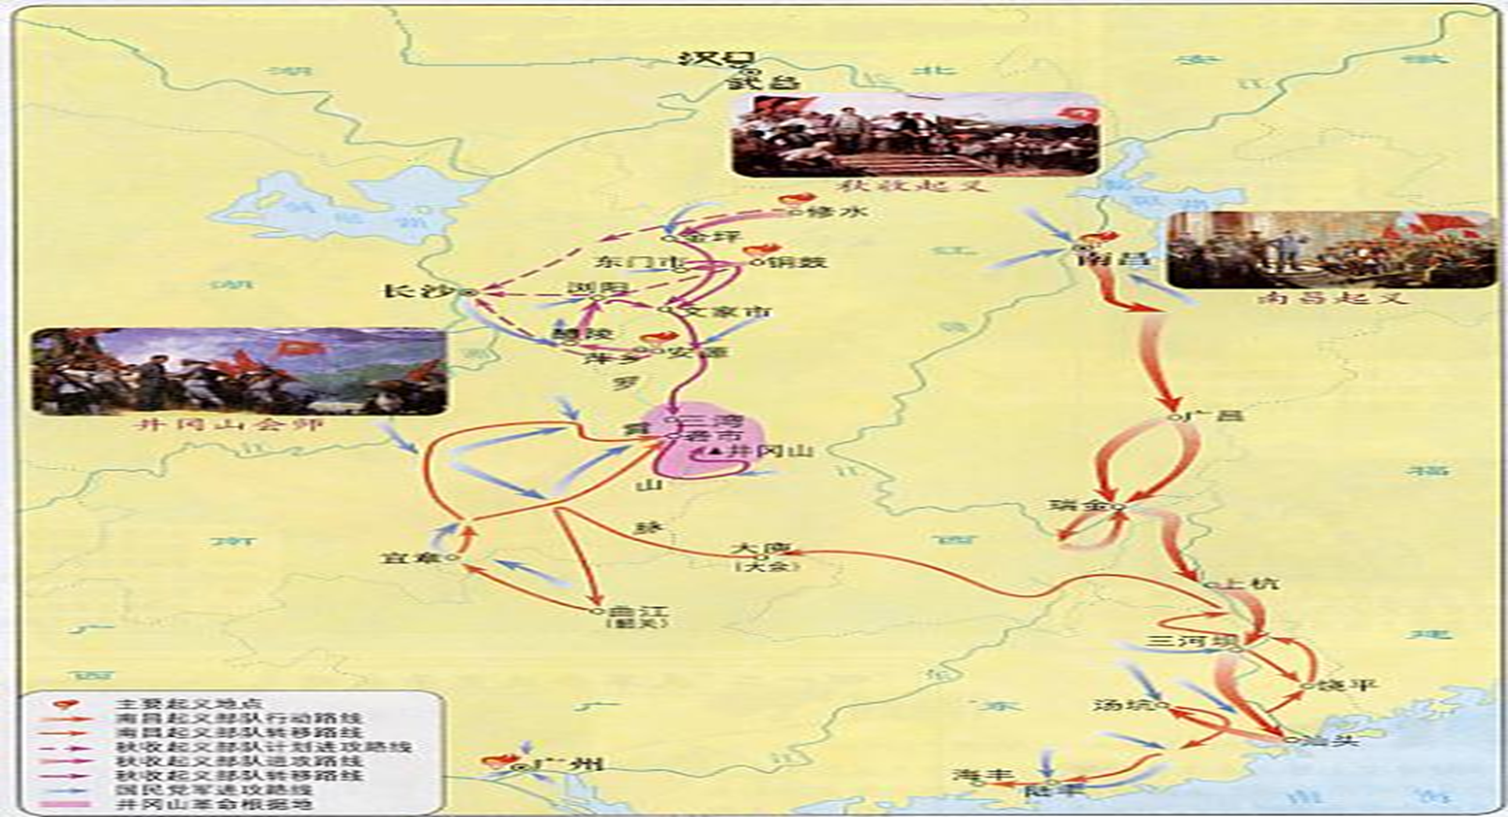
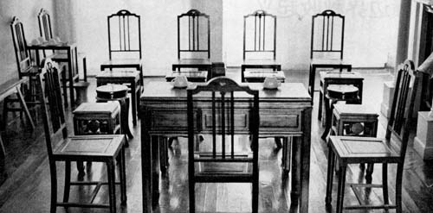
二、土地革命—中国特色革命通路的探索
1、八七会议
——1927年8月7日; 汉口
八七会议中共通过了那些决定，又有怎样的历史意义呢？ （教材P71）
（1）内容
①清算了陈独秀的右倾错误；
②确定开展土地革命和武装反抗国民党统治的总方针；
③决定发动秋收起义。
（2）意义：
给正处于思想紊乱、组织涣散中的中国共产党指明了前进方向。

Slide 5
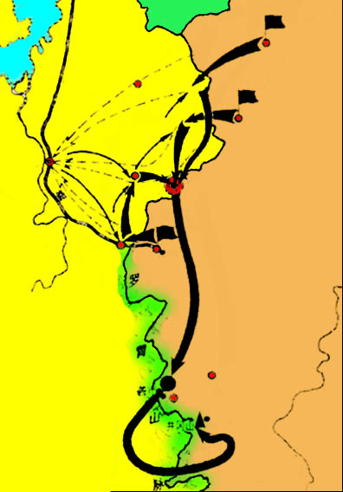
二、土地革命—中国特色革命通路的探索
2、秋收起义
江 西
(1)时间、地点、领导人
1927年9月;湘赣边界；毛泽东
(2)经过
长沙
文家市
(3)意义
从进攻大城市转到向农村进军，开辟了农村包围城市的革命道路。创建了中国第一个农村革命根据地——井冈山革命根据地
赣
江
永新
三湾
井冈山

Slide 6
二、土地革命—中国特色革命通路的探索
材料一：大革命失败后，中国共产党从血的教训中彻底认识到掌握武装力量的重要性。从1927年到1928年底，先后发动和领导了一百多次武装起义。其中影响最为重大的是南昌起义。但南昌起义没有达到预期的目的，而是在南下广东途中失败了。那么,南昌起义、秋收起义失利的教训是什么呢？我们的革命道路应该怎样走下去？
教训:
第一，夺取城市和巩固中心城市的革命道路，不符合中国民主革命的实际情况，因而不能成功；
第二，革命武装力量没有同中国人数最多受压迫最深的农民、同农民对于土地的需求结合起来。

Slide 7
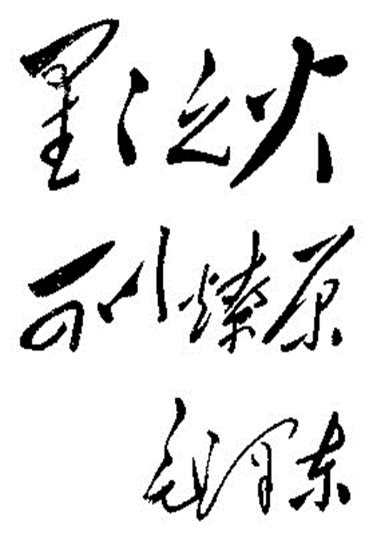
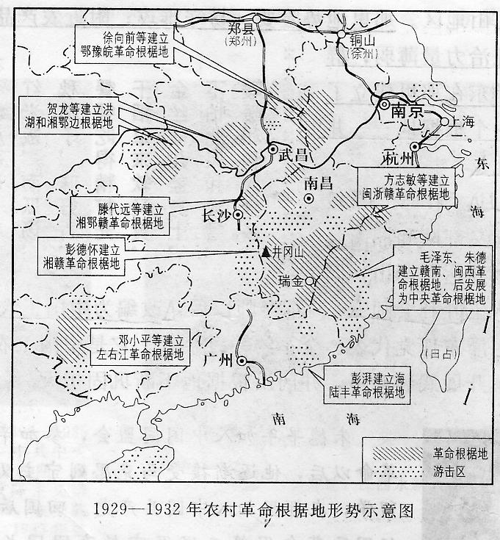
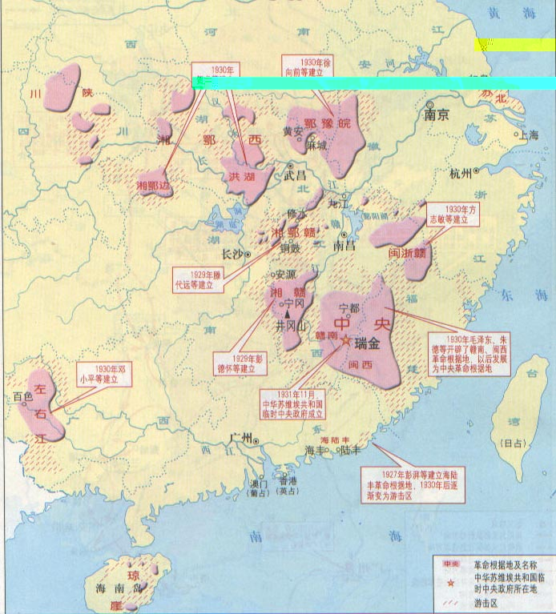
二、土地革命—中国特色革命通路的探索
湘鄂西、湘鄂边、洪湖
农村革命根据地
鄂豫皖
川陕
闽浙赣
湘鄂赣
井冈山
左右江
湘赣
海陆丰

Slide 8
二、土地革命—中国特色革命通路的探索
据材料并结合课本知识分析，中共如何在井冈山根据地站稳脚跟？
1930年江西永丰兴国土地调查情况
阶级成分
土地革命
所占人口比例
所占土地比例
材料一：如果我们能够普遍彻底地解决土地问题我们就获得了足以战胜一切敌人的最基本的条件。
——毛泽东
工农武装割据思想
地主、富农
6%
80%
中农
20%
15%
武装斗争
贫农
60%
5%
材料二：军事“围剿”和经济封锁，是国民党当局用来对付根据地军民的两个主要手段。军事“围剿”是“杀死政策”，经济封锁是“饿死政策”。在这种情况下，只有积极进行根据地的经济建设，才能打破敌人的封锁，稳定并改善人民的生活，为进行反“围剿”斗争准备比较好的群众基础和必要的物质条件。
——《中国共产党的历史（上册》
在农村，地主拥有大量土地，而占人口多数农民却无地或少地。
雇农、手工业者
13%
0%
根据地建设
1.表格反映了什么历史现象？
2.面对上表情况，中国如何调动农民积极性？
开展打土豪、分田地、废除封建剥削和债务的土地革命，使农民获得土地。

Slide 9
二、土地革命—中国特色革命通路的探索
3.工农武装割据理论
①土地革命：打土豪，分田地，废除封建剥削。
②武装斗争：游击战
③根据地建设：发展生产
（根本内容）
①思想内涵：
（主要形式）
（战略依托）
②成功实践：
a.井冈山根据地巩固扩大；
b.1930年，全国建立十几个根据地；
c.粉碎了敌人四次“围剿”；
d. 1931年11月,建立中华苏维埃共和国临时政府。

Slide 10
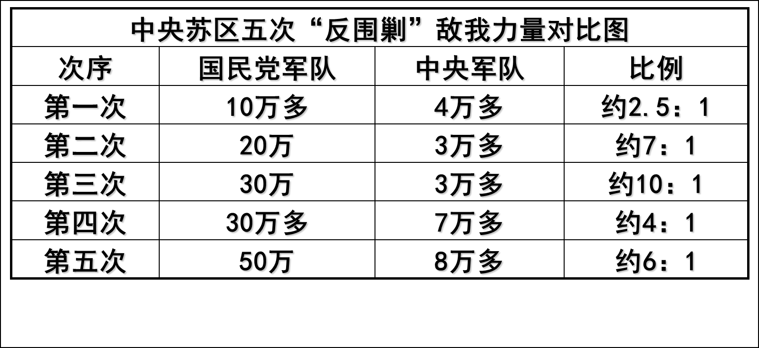
三、红军长征
直接：
第五次反“围剿”失败
1927年
国共十年对峙时期概括图示
1、原因：
根本：
王明“左倾”路线影响
共
红色政权（瑞金）
国 民 大 革 命
中国人民
“左”倾军事表现：
进攻中的冒险主义防御中的保守主义退却中的逃跑主义
阶级矛盾
大地主大资产阶级
国
国民政府（南京）

Slide 11
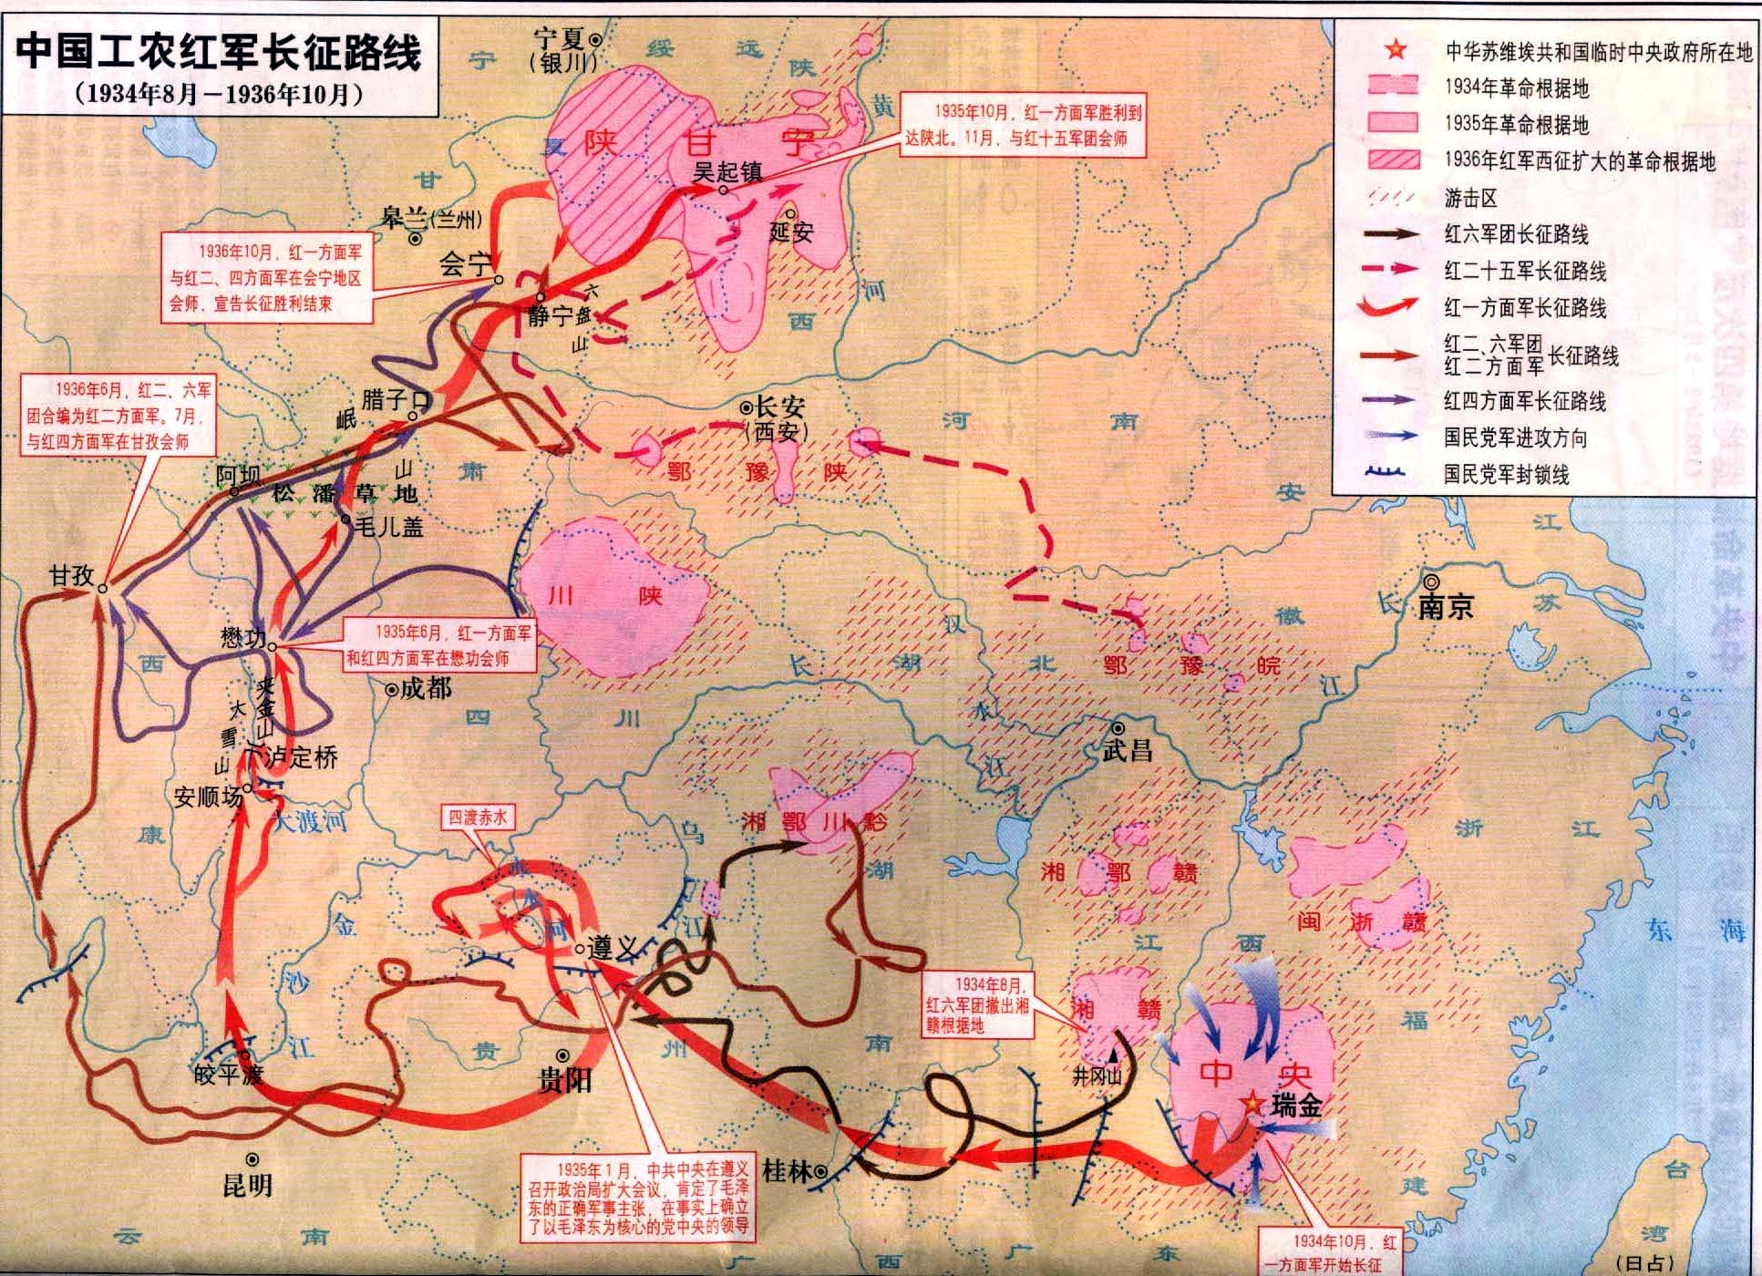
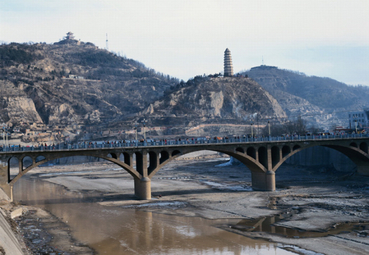
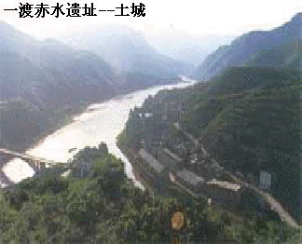
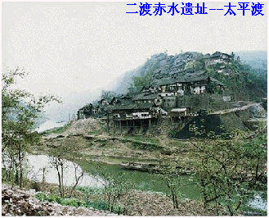
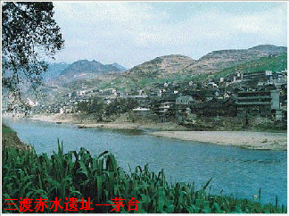
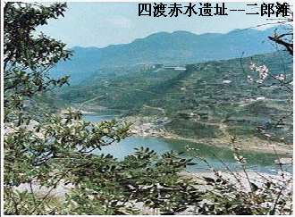
红一方面军
结束长征
三大主力胜利会师
过草地
爬雪山
遵义会议
红四方面军
强渡大渡河
红二方面军
穿越四道封锁
巧渡金沙江
四渡赤水

Slide 12
三、红军长征
1934.10—36.10
材料一
“它不是一般意义上的‘行军’……它是一曲人类求生存的凯歌，是为避开蒋介石的魔爪而进行的一次生死攸关、征途漫漫的撤退，是一场险象环生、危在旦夕的战斗……长征却使毛泽东及其共产党人赢得了中国。”
——哈里森·索尔兹伯里（美国作家）
2、时间：
3、过程：
1934年10月离开瑞金
1935年1月遵义会议
1936年10月
甘肃会宁会师
1935年10月吴起镇会师
材料二
长征是历史记录上的第一次，长征是宣言书，长征是宣传队，长征是播种机。长征是以我们的胜利、敌人失败的结果而告结束。
4、结果：
三大主力胜利会师
革命中心转移：
东南（瑞金）—西北（延安）
5、意义：
（1）粉碎“围剿”，转危为安
（2）传播革命，铸就了伟大的长征精神
（3）开创革命新局面

Slide 13
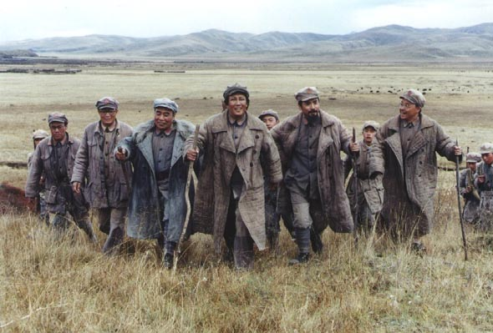
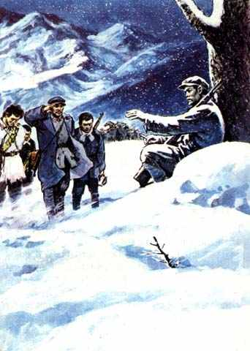
红军长征途中，几乎平均每天就有一次遭遇战，长征路上，红军只休息了44天，平均走365华里才休整一次，日平均行军74华里，共爬过18条山脉，其中 5条终年积雪，渡过24条河流，经过11个省，通过6个不同少数民族地区。红一方面军从瑞金出发时86000人，到陕北是仅剩6500人,平均每行进一公里就有三四个红军战士献出生命。
七律·长征
毛泽东 著
（1935年10月）
红军不怕远征难，
万水千山只等闲。五岭逶迤腾细浪，
乌蒙磅礴走泥丸。
金沙水拍云崖暖，
大渡桥横铁索寒。
更喜岷山千里雪，
三军过后尽开颜。

Slide 14
三、红军长征
什么是长征精神？如今社会如何弘扬？
乐于吃苦，不惧艰难的革命乐观主义精神；
勇于战斗，无坚不摧的革命英雄主义精神；
重于求实，独立自主的创新胆略；
善于团结，顾全大局的集体主义精神。
…………
这些都集中体现了中华民族百折不挠、自强不息的民族精神。

Slide 15
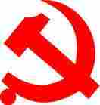
对峙
本课小结
1927年8月1日前
一无所有
弱
南昌起义
幼稚
1927年8月1日后
有了军队
“八七”会议
1927年8月7日后
有了方向
捕杀
封锁
“围剿”
秋收起义
土地革命
井冈山革命根据地
1927年10月后
有了根据地
中华苏维埃第一次全国代表大会
成熟
1931年11月后
有了政权
红军长征和遵义会议
1935年1月后
有了转折
强
……
Notes:
大革命失败后，新民主主义革命进入土地革命时期，在中国共产党领导下进行了一系列武装起义并在农村建立农村革命根据地，开始开展土地革命，探索适合中国国情的革命新道路。

Slide 16
中共军队的先后名称
拓展：
1、中国国民革命军（八一南昌起义）
2、中国工农革命军（秋收起义）
3、中国工农红军（革命根据地时期）
4、国民革命军（八路军、新四军）（抗日战争）
5、中国人民解放军（解放战争时期）
6、中国人民志愿军（抗美援朝时期派出军队）

Slide 17
课堂训练
1.经历了南昌起义、秋收起义和广州起义后，中国共产党对中国革命的新认识是( )
A.必须武装反抗国民党反动派 B.必须从城市转入农村
C.必须建立统一战线 D.必须建立人民军队
B
2.大革命失败后，中共八七会议确定的总方针是( )
A.动员群众，揭露国民党反动派
B.开展地下斗争，保存革命力量
C.纠正党内“左”、右倾错误
D.开展土地革命，武装反抗国民党反动派
D

Slide 18
3.针对党内“红旗到底打得多久”的疑问，毛泽东撰写《中国的红色政权为什么能够存在》等著述，作出了肯定的回答。毛泽东所说的红色政权，最先建立的是（ ）
A．中央革命根据地 B．井冈山革命根据地
C．川陕革命根据地 D．川陕甘革命根据地
B
D
4.中国共产党“工农武装割据”思想包括( )
①武装斗争 ②土地革命 ③工人罢工 ④根据地建设
A.①②③ B.②③④ C.①②③ D.①②④
5.1936年10月，经过长征的红军三大主力会师于( )
A.西康甘孜 B.陕北延安 C.陕北吴起镇 D.甘肃会宁
D

Slide 19
6.遵义会议“是中国党（共产党）内最有历史意义的转变”，是指( )
A.纠正了博古等人的“左”倾错误
B.肯定了毛泽东的正确军事主张
C.取消了博古等人的军事最高领导权
D.确立了以毛泽东为核心的新党中央的领导
D
7.国共十年对峙时期，共产党得到农民衷心拥护的主要原因是( )
A.工作重点转移到农村 B.在农村进行土地革命
C.建立工农苏维埃政权 D.大力发展农业生产
B

Slide 20
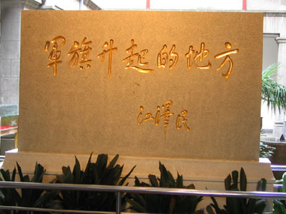
8.为纪念中国人民解放军建军85周年，某校团委准备组织团员参观下图所示的地方，该地应是（ ）
A、辛亥革命纪念馆
B、中共一大会址
C、南昌起义纪念馆
D、遵义会议会址
C

Slide 21
谢谢观赏

Slide 22
三、红军长征
2、长征过程——遵义会议
（1）时间、地点：
1935年1月
；遵义
（2）内容：
①纠正博古等人的“左”倾军事路线错误，
②肯定毛泽东的正确军事主张；
③选举毛泽东为政治局常委，
④取消博古、李德的军事指挥权。
转折意义
（3）意义：
遵义会议结束了“左”倾错误在中央的统治，事实上确立了以毛泽东为核心的党中央的正确领导，成为党的历史上一个生死攸关的转折点。

